Slide 1
REX (feedback)
Kit di inserimento H3SE
Modulo TCG 5.3

Slide 2
Gli obiettivi del modulo
Al termine di questo modulo:
Saprete a cosa serve il feedback
Avrete compreso la sua utilità/importanza nel sistema di gestione

Slide 3
Una situazione concreta
Da poco tempo, Jean possiede una moto. Ha sempre sognato di averne una e l’ha comperata con i pochi mezzi a disposizione. Di conseguenza ha dovuto accontentarsi di un'occasione.
Dopo alcune centinaia di chilometri, si rende conto che la moto “perde colpi” in alcuni momenti, perde potenza.
Jean ha conoscenze limitate di meccanica, ma pensa che ciò sia dovuto alla candela, o al carburatore forse…
Nonostante le sue conoscenze limitate, è testardo e pensa di poter risolvere lui stesso il problema. Ma non vuole fare errori che rischierebbero di peggiorare la situazione del suo veicolo o, peggio, ferirlo.
Aiutate Jean a trovare delle soluzioni al suo problema pur garantendo la sua sicurezza.
Come può fare a trovare da solo la risposta all'origine del cattivo funzionamento?
E, una volta che ha trovato la risposta, come può trovare le risorse per riparare la moto?

Slide 4
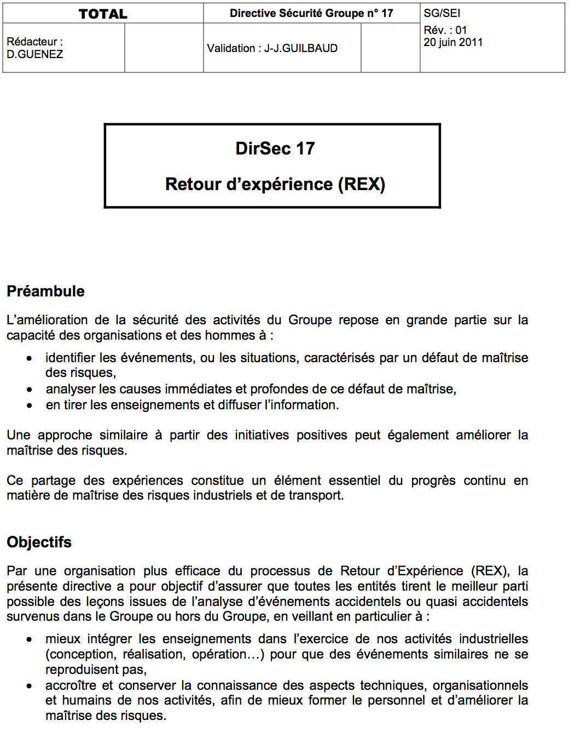
DIR GR. SEC 017

Slide 5
SVOLGIMENTO DI UN REX IN UNA RAFFINERIA

Slide 6

Esempio di REX – Ribaltamento di una gru

